Slide 1
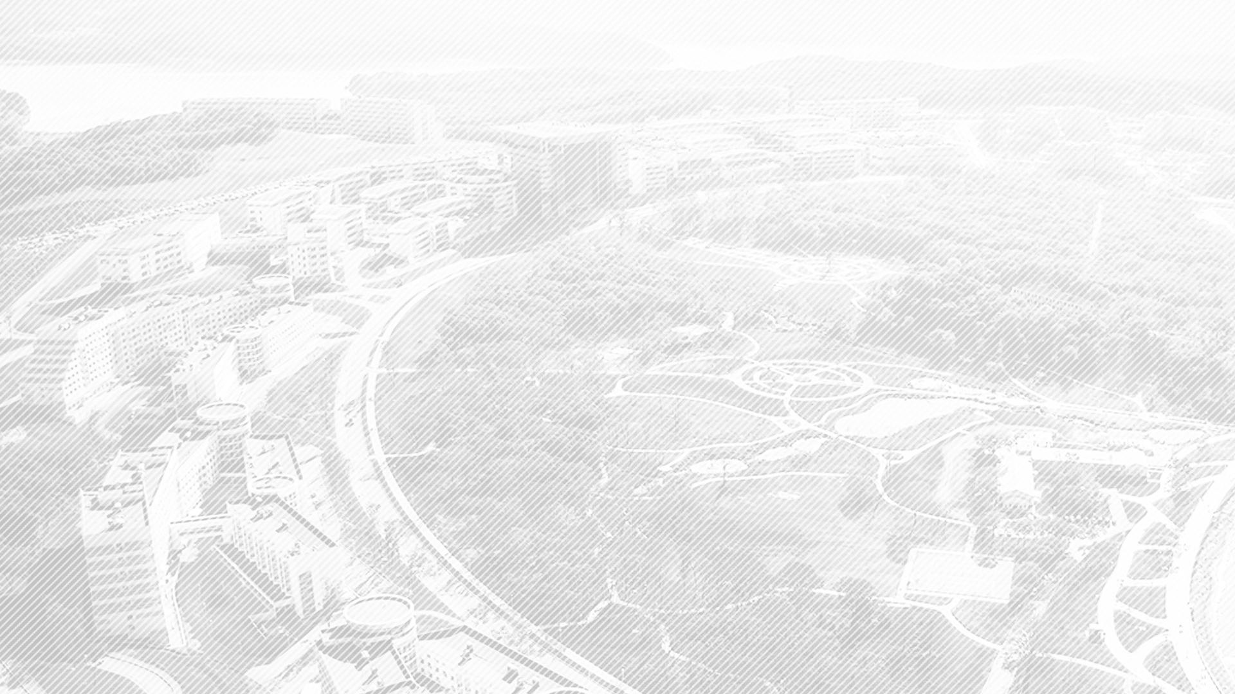

Разработка программного комплекса для оптического измерения пульса.
CV, видеосигнал, фильтрация и потоковая rPPG-демонстрация
Студент: Нестеров И.С. Б9123-01.03.02сп
Научный руководитель: Боровик Алексей Игоревич

Slide 2


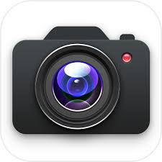
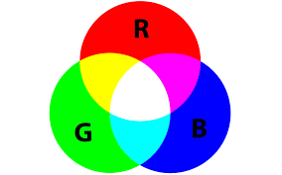


Пайплайн и моя часть в нем
ВИДЕО
Выделение лица
Выделение ROI
Фильтрация
Спектральный анализ
Частота
Предполагаемый пульс
2
‹#›

Slide 3
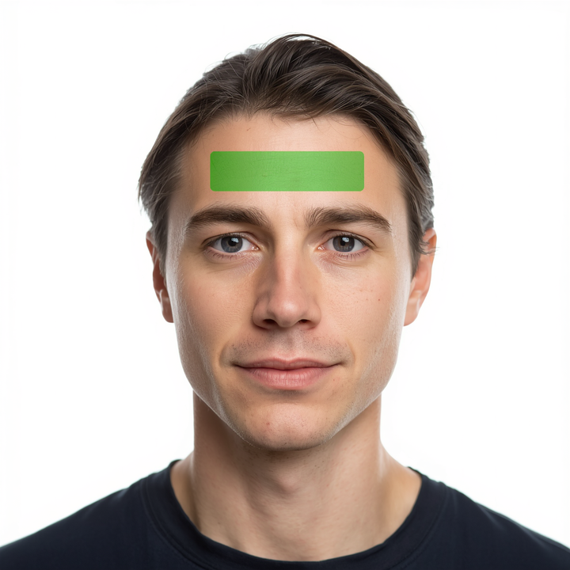
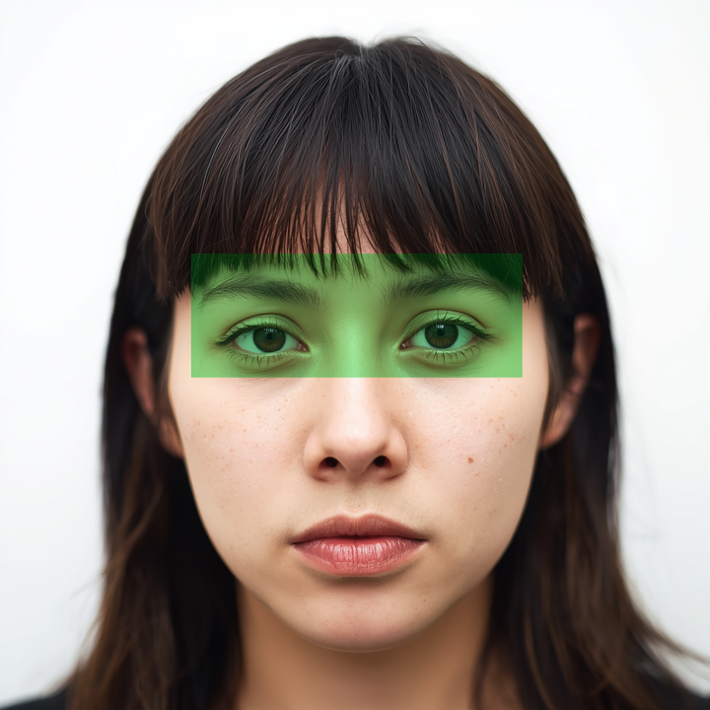


ROI. Что это и как правильно выбрать?
ROI – Range Of Interest
Корректная ROI
Некорректная ROI
3

Slide 4
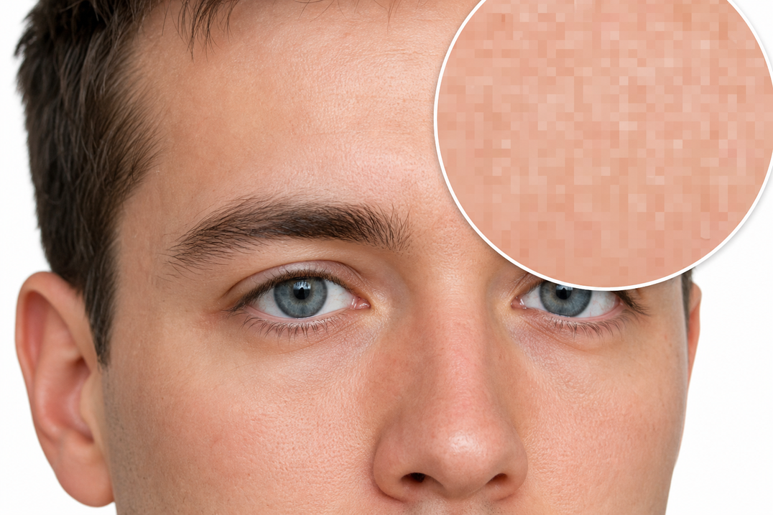
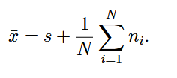
Усреднение внутри ROI
S – полезный сигнал
n – независимый шум
i
4

Slide 5
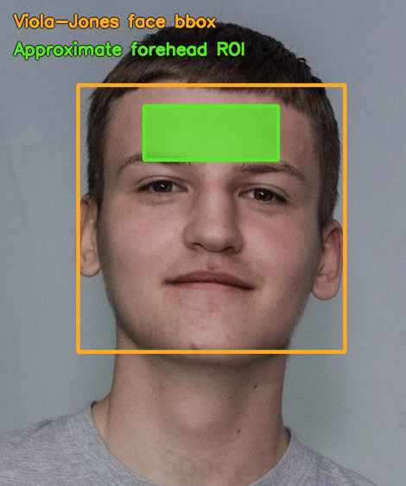
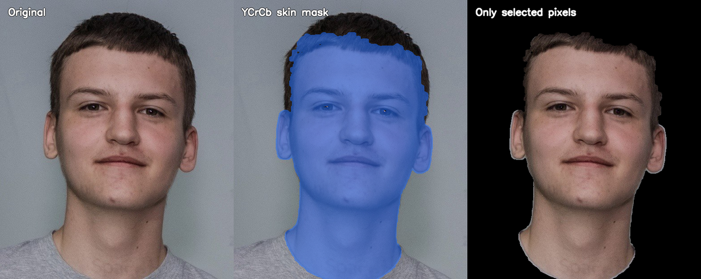
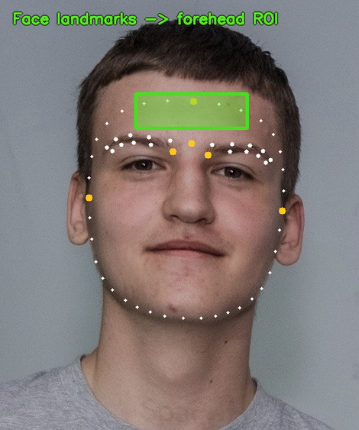
Сравнение способов выделения ROI
5

Slide 6
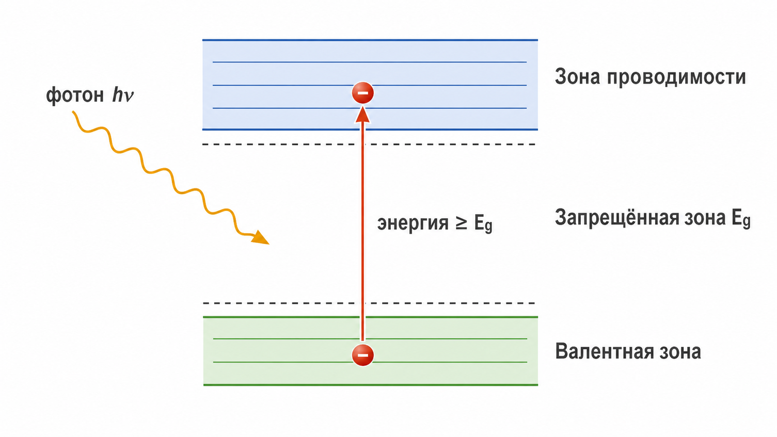
Как камера превращает свет в RGB-сигнал
Свет
Фотодиод
Накопление заряда
Считывание заряда
Усилитель сигнала
АЦП
RGB-сигнал
6

Slide 7
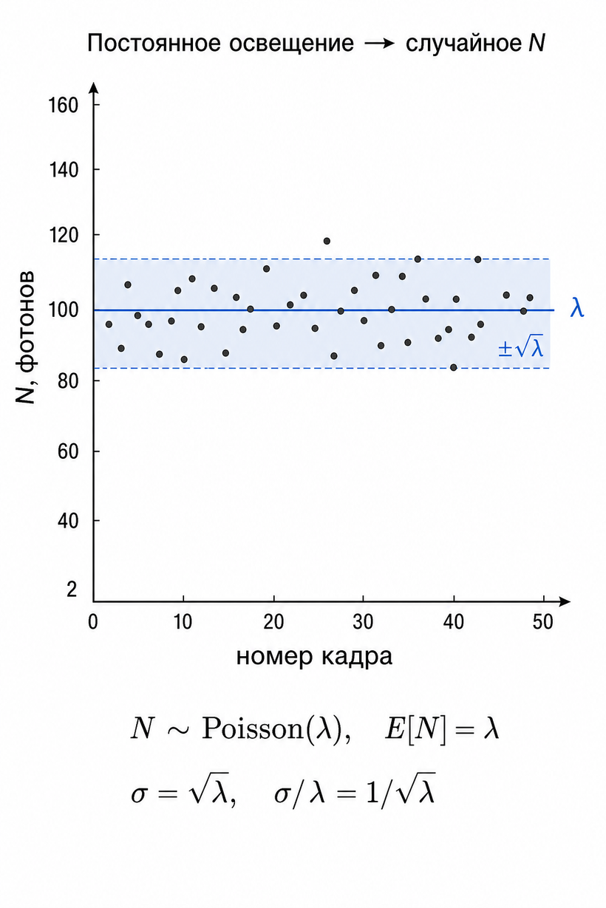
Шумы камеры в RGB-сигнале
Фотонный шум
Темный ток
Длительность выдержки
Усиление сигнала
Автоэкспозиция
Автобаланс белого
7

Slide 8

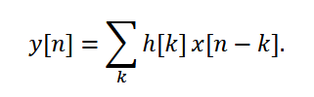
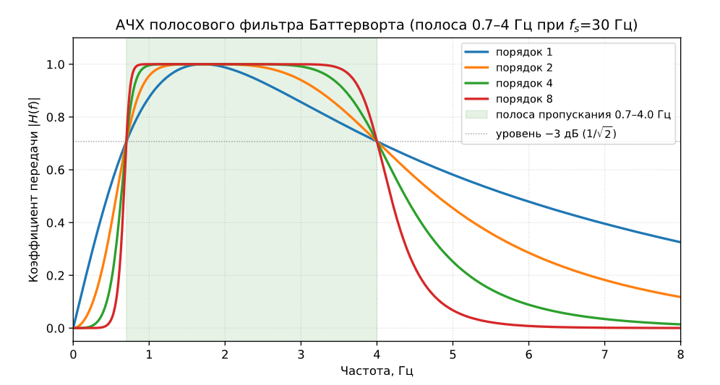

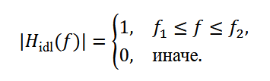

Фильтрация сигнала, фильтр Баттерворта
Промежуточный сигнал до фильтрации:
8

Slide 9
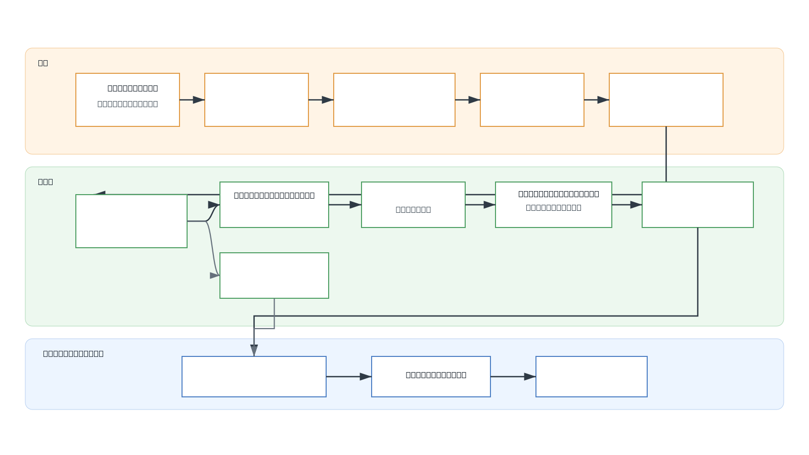
Измерение пульса по потоковому видео
9

